Slide 1



מתמטיקה לכיתה ז'

Slide 2
תחום מספרי

Slide 3
הרחבת מערכת צירים
א. נקודות במערכת צירים מורחבת

Slide 4
הסבר ודוגמה פתורה
עמ' 99

Slide 5
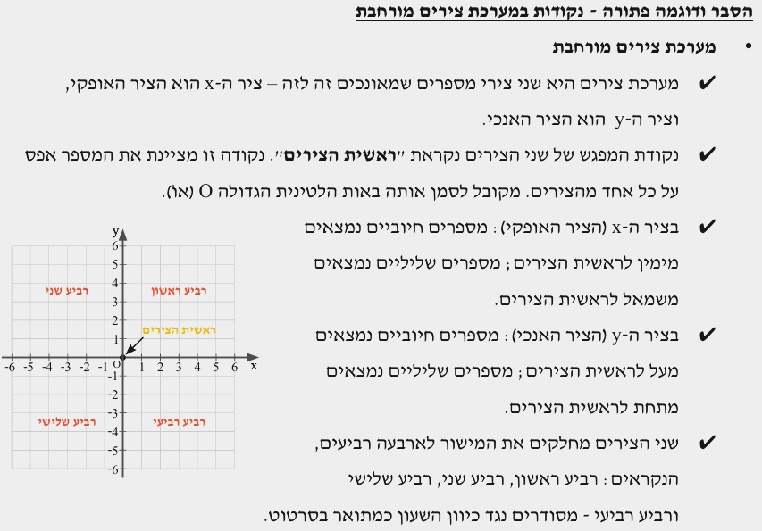

Slide 6
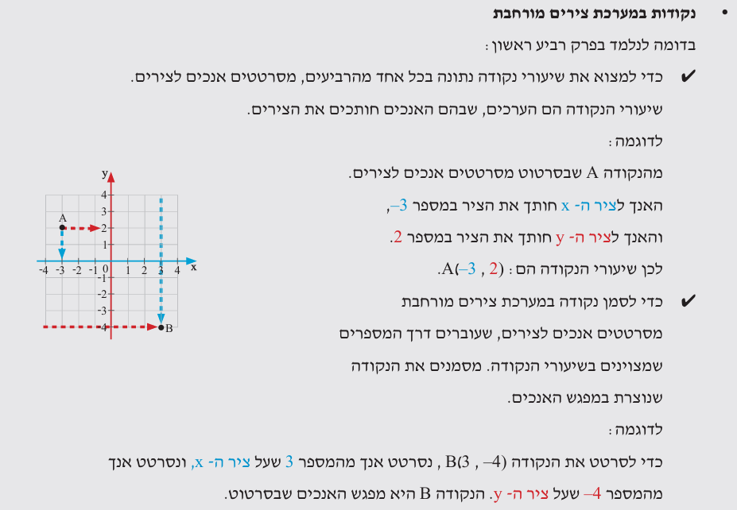
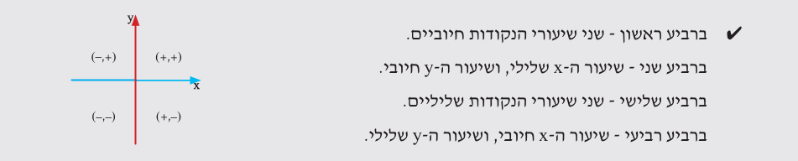

Slide 7
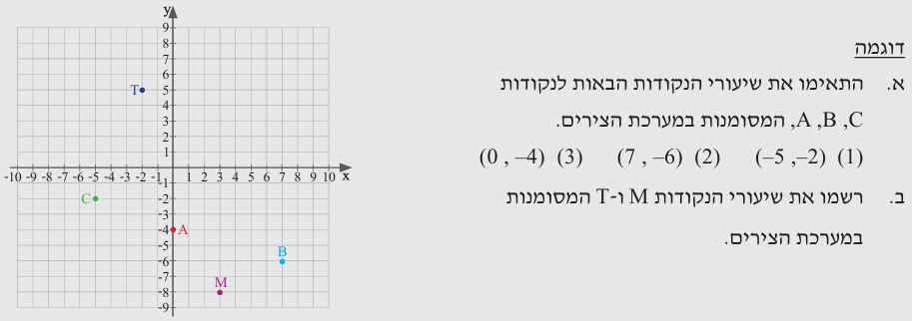
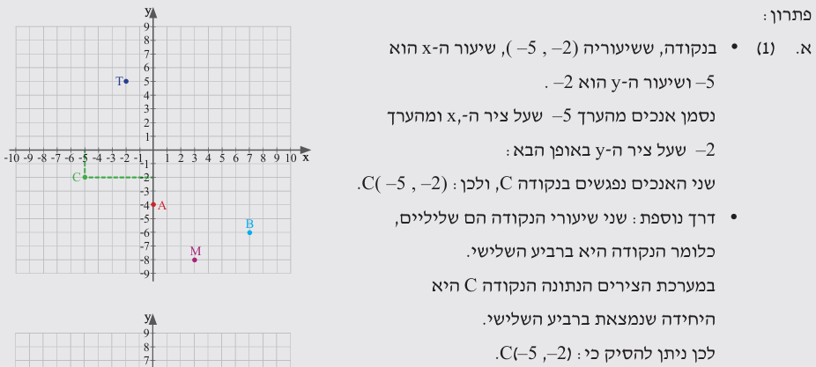

Slide 8
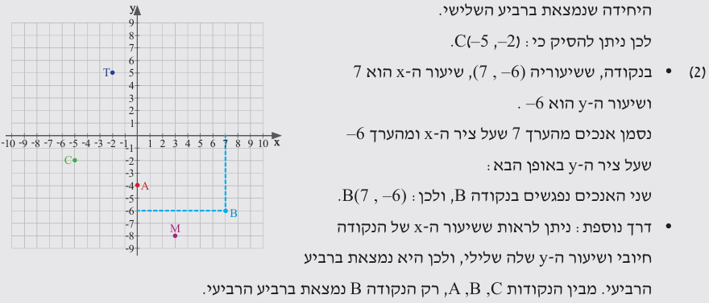

Slide 9
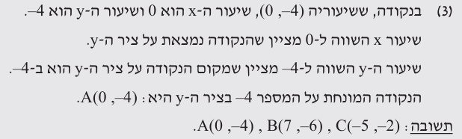

Slide 10
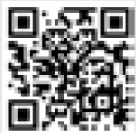
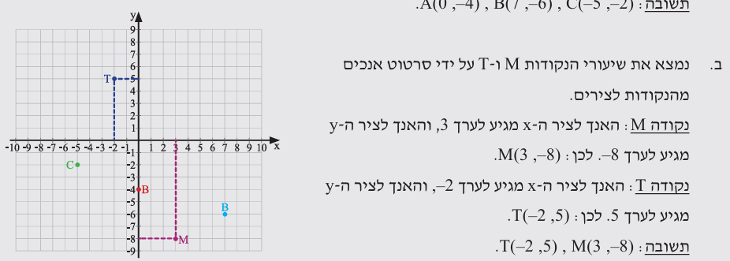
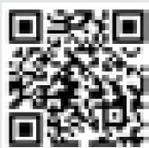
ביישומון הבא תוכלו לתרגל מציאת שיעורי נקודות נתונות.
ביישומון הבא תוכלו לתרגל סימון נקודות ששיעוריהן ידועים.

Slide 11
הרחבת מערכת צירים
ב. היקפים ושטחים של צורות גיאומטריות
במערכת צירים מורחבת

Slide 12
הסבר ודוגמה פתורה
עמ' 106

Slide 13
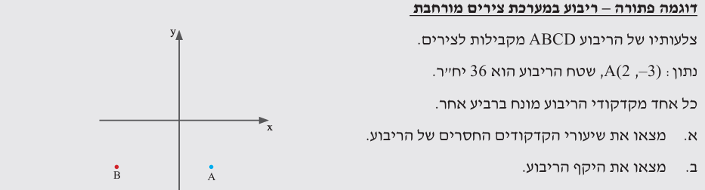
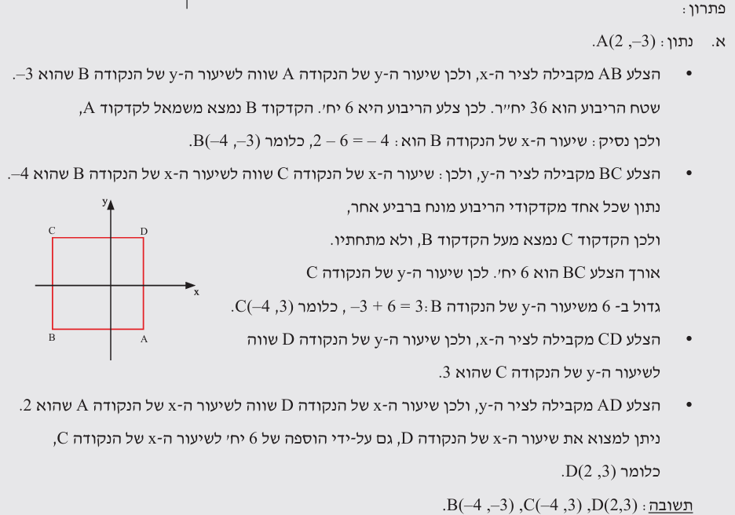

Slide 14
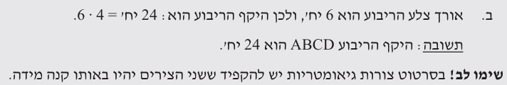
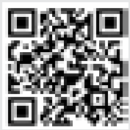
ביישומון הבא תוכלו לתרגל מרחק בין 2 נקודות.

Slide 15
הרחבת מערכת צירים
ג. גרף נקודות במערכת צירים מורחבת

Slide 16
הסבר ודוגמה פתורה
עמ' 112

Slide 17
